Slide 1
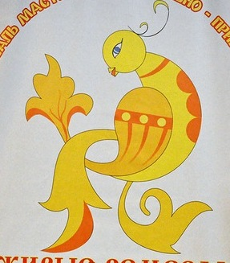
Муниципальное казенное учреждение культуры
«Межпоселенческий организационно-методический центр»
Тулунского муниципального района
Золотых дел мастера
2013год

Slide 2
МКУК «МОМЦ» Тулунского района «Золотых дел мастера»: книга-презентация мастеров Тулунского района / авт. «Межпоселенческий организационно-методический центр», 2013.-30с.- (серия «Хранители народной сокровищницы»)
В книге представлены материалы с краткой биографией, фотографиями мастеров Тулунского района, начиная с 2011 года. Книга дает возможность читателям проникнуться духом народного творчества мастеров декоративно-прикладного искусства Тулунского района.
Возникнув в самую раннюю пору развития человеческого общества, декоративно-прикладное искусство на протяжении многих веков являлось важнейшей, а для ряда племён и народностей основной областью художественного творчества.
Представленная книга мастеров декоративного прикладного искусства, охватывает ряд отраслей творчества, которые посвящены созданию художественных изделий, предназначенных главным образом для быта. Составляя органическую часть предметной среды, с которой повседневно соприкасается человек, произведения декоративно - прикладного искусства своими эстетическими достоинствами, образным строем, характером постоянно воздействуют на душевное состояние человека, его настроение, являются важным источником эмоций, влияющих на его отношение к окружающему миру. Они неразрывно связаны с теми или иными местными этническими и национальными особенностями, традициями.
Хочется верить, что произведения представленных художников – мастеров декоративно-прикладного искусства не оставят равнодушными ни одного читателя, заинтересуют и увлекут в мир творчества и, несомненно, культура района станет намного ярче и богаче от загоревшихся новыми идеями и вдохновением мастеров декоративно-прикладного искусства .

Slide 3
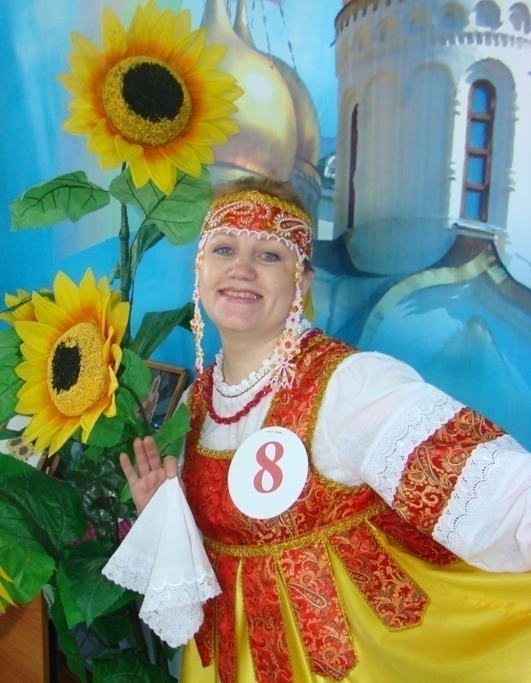
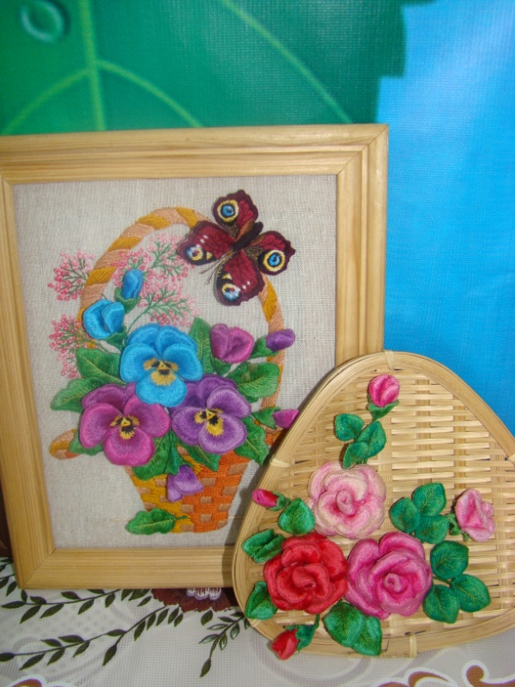
Молчанова Елена Васильевна
Мастер художественной вышивки
с.Алгатуй
Елена Васильевна Молчанова родилась 29 августа 1968 года в городе Ангарске Иркутской области. Более 20 лет назад Елена Васильевна молодым специалистом приехала в село Алгатуй. Думала, что поживет здесь временно, поработает и уедет. Но судьба распорядилась совсем по - другому. Она осталась в Алгатуе и нисколько не жалеет – хорошие в поселке люди, душевные. Елена Васильевна работает в школе, преподает уроки технологии.
Кроме учительской нагрузки, Елена руководит школой ремесел при «Центре культуры» в селе Алгатуй.
В 2006 году получила президентский грант, участница районных и областных выставок и фестивалей, Лауреат областного конкурса «Деревенская красавица – искусница» 2012 год, член Объединения мастеров народного творчества и художественных ремесел Тулунского района «Феникс».

Slide 4
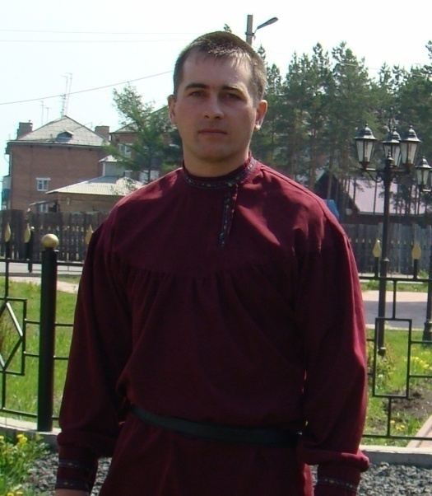
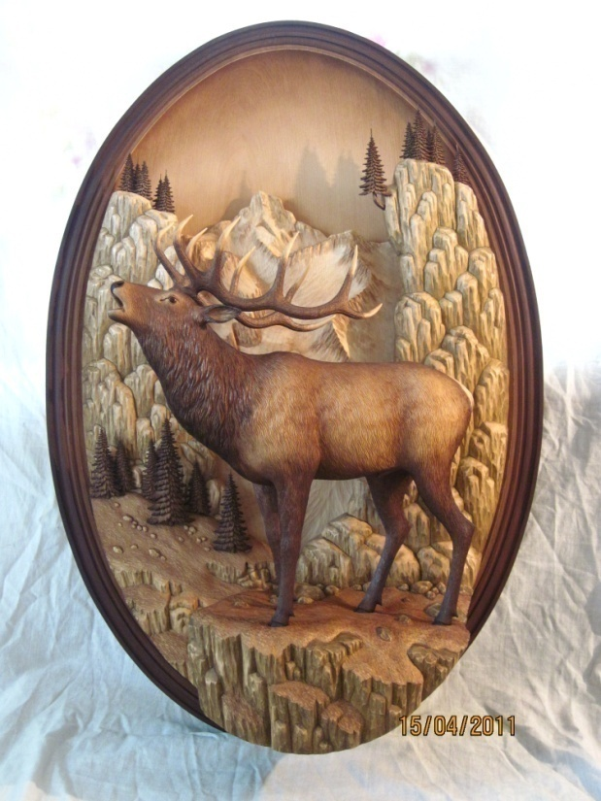
Росляков Виталий Сергеевич
Мастер объемной резьбы по дереву
с.Котик
Росляков Виталий Сергеевич, родился 8 января 1982 года в городе Тулуне Иркутской области, в семье художников. С самого рождения и до настоящего времени живет и работает в селе Котик Тулунского района. С 13 лет увлекся резьбой по дереву. В 1999 году закончил Котикскую среднюю школу и начал глубоко и серьезно занимается резьбой по дереву.
Благодаря трудолюбию, многолетнему опыту работы, своему редкому художественному таланту, он достиг высокого профессионального мастерства, в совершенстве овладел техникой объемной резьбы по дереву.
Виталий Сергеевич .Росляков выполняет произведения совместно с братом Росляковым Сергеем Сергеевичем, они владеют всеми техниками резьбы. Любимым материалом мастеров является древесина кедра (сибирской сосны). Ручная резьба по дереву дает возможность производить эксклюзивные неповторимые вещи из натурального дерева.
В 2009 году участие в выставке в Сибэкспоцентре города Иркутска, выставка в городе Красноярске (2008г.), Лауреат областного фестиваля народных ремесел коренных и других народов Прибайкалья «Чистый стиль».

Slide 5
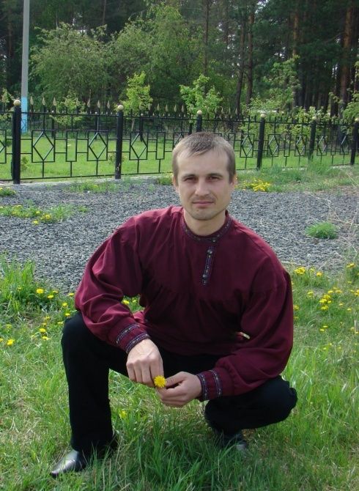
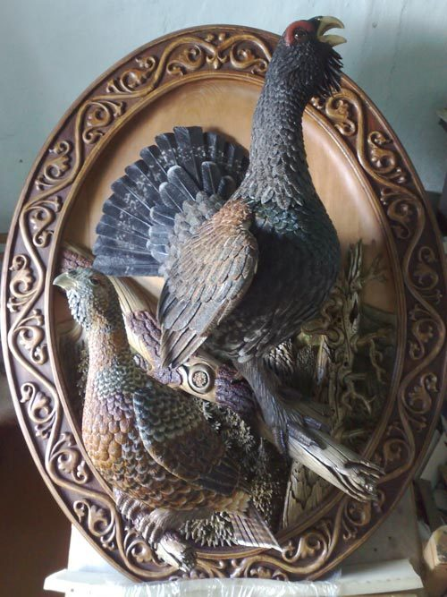
Росляков Сергей Сергеевич
Мастер объемной резьбы по дереву
с.Котик
Росляков Сергей Сергеевич, родился 17 сентября 1979 года в городе Тулуне Иркутской области, в семье художников. С 1986 года по 1994 год учился в Котикской средней школе. С 1994 года по 1997 год окончил Тулунское профессиональное училище №4 по специальности каменщик, монтажник, электросварщик.
С 1997 года стал увлекаться резьбой по дереву. Главным консультантом в этом вопросе был отец - Сергей Федорович. В таком содружестве стали осваивать таинства ремесла рельефной резьбы по дереву. Сергей Сергеевич Росляков выполняет произведения совместно с братом Росляковым Виталием Сергеевичем. В 2009 году участие в выставке в Сибэкспоцентре города Иркутска, выставка в городе Красноярске (2008г.), Лауреат областного фестиваля народных ремесел коренных и других народов Прибайкалья «Чистый стиль» 2011год.

Slide 6
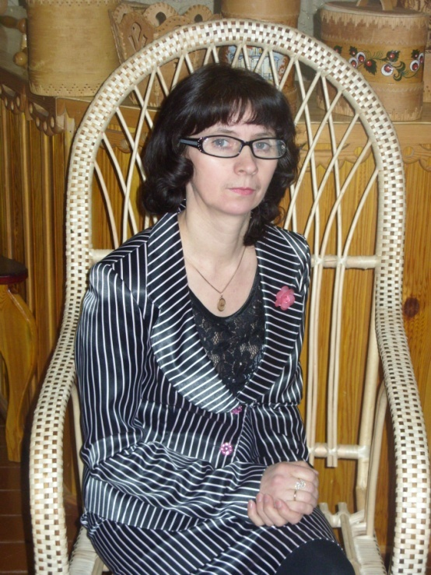
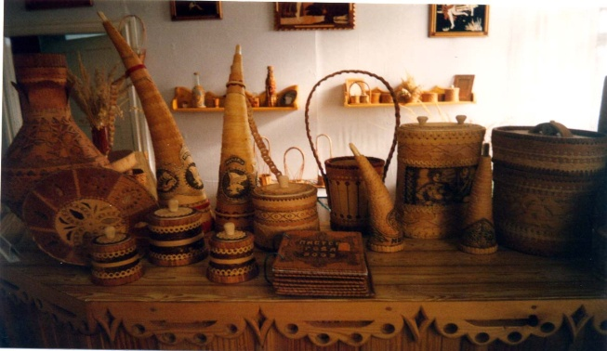
Чикиндина Любовь Васильевна
Мастер художественной обработки бересты
с.Гуран
Родилась Любовь Васильевна в 1964 году. В 1991 году окончила Братское педагогическое училище по специальности дошкольное воспитание. Свою трудовую деятельность начала в 1982 году работая секретарем комсомольской организации колхоза «Знамя Ленина».С 1983 года и по 1997 год работала в детском саду села Гуран –воспитателем ясельной группы. Вот уже 17 лет работает директором «Центра ремесел села Гуран».
Вместе с мастерами приняла участие в районных выставках декоративно-прикладного искусства, в передвижной выставке по Нижнеудинскому, Куйтунскому и Зиминскому районам, в рамках Целевой программы «Культура Присаянского региона», которая завершилась в выставочном зале ОЦНТиД города Иркутска (2002 год).
Ежегодно участвует в выставках в городе Саянске (в течении трех лет по приглашению мэра города Саянска), в Тальцах (в рамках областного фестиваля фольклора 2003 год), Международном Байкальском экономическом форуме (2004 год.) Участвовала в районном конкурсе «Живые ремесла» (2012 год). Неоднократно награждалась грамотами, ценными подарками, Благодарственными письмами администрации Тулунского муниципального района и управления по культуре, молодежной политике и спорту Тулунского муниципального района.

Slide 7
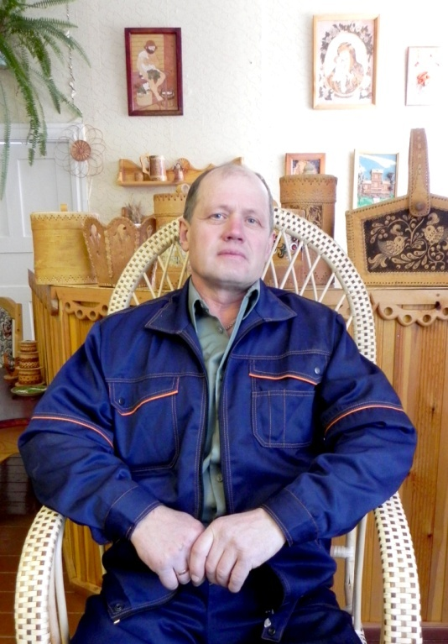
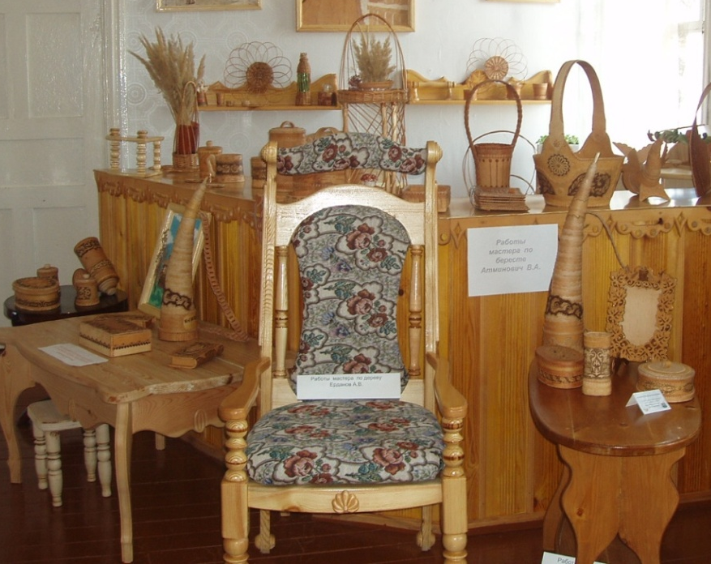
Чикиндин Александр Михайлович
Мастер по дереву
с.Гуран
Чикиндин Александр Михайлович, 1959 года рождения. Свою трудовую деятельность начал в 1979 году, когда окончил Тулунский Совхоз – техникум по специальности «Механизатор». С 1979 года работал в колхозе «Знамя Ленина» - механиком. С 2006 года работает мастером по дереву в Гуранском Центре ремёсел.
Работы мастера Гуранского «Центра ремёсел» Чикиндина Александра Михайловича выполненные в технике «резьба по дереву» несомненно заслуживают особого внимания. Работы полны выдумки и в то же время выполнены со знанием особенностей материала.
Изделия разнообразны по своему назначению; это и табуретки, и детские кроватки, разделочные доски, кухонные наборы и многое другое. Видно, что мастер не стоит на месте в своём творчестве, ищет новые приёмы. Участвовал в выставках – распродажах на селе, в г. Тулуне. Замечательный человек и мастер, находящийся в творческом поиске , готовый развиваться дальше.

Slide 8
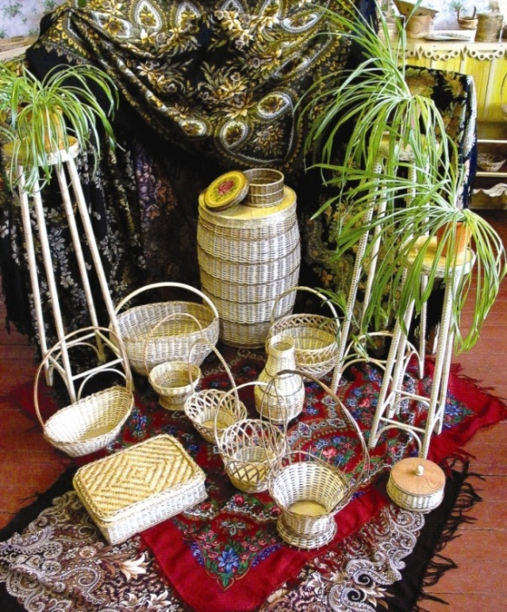
Оводнев Геннадий Дмитриевич.
Мастер лозоплетения.
с.Гуран
Оводнев Геннадий Дмитриевич, 1954 года рождения. Окончил Тулунский сельхоз - техникум в 1973 году по специальности - агроном. С 1983 года работал главным агрономом в колхозе «Знамя Ленина». В «Центре ремёсел» работает с 2003 года мастером лозоплетения. За время работы в «Центре ремёсел» участвовал в районных выставках декоративно - прикладного искусства, в передвижной выставке по Нижнеудинскому, Куйтунскому, Зиминскому районам в рамках Целевой программы «Культура Присаянского региона», которая завершилась в выставочном зале ОЦНТиД г.Иркутска (2002г),
Выставка в г.Саянске на День города по приглашению мэра г.Саянска, выставка в Тальцах (в рамках областного фестиваля фольклора-2003г.) Международный Байкальский экономический форум-2004г, «Мастер года» -2003г.
Лауреат областного фестиваля народных ремесел коренных и других народов Прибайкалья «Чистый стиль» 2011г., Дипломант 2 степени Всероссийского конкурса работ мастеров народных ремесел «Сибирь мастеровая» 2012г.
У каждого народного промысла есть свои мастера. Оводнев Геннадий Дмитриевич является одним из мастеров, возрождающих это древнее ремесло и искусство. Геннадий Дмитриевич ведёт кружок по лозоплетению, к мастеру на занятие ходят дети разного возраста. Лучше всего о мастерстве автора говорят его работы, которые радуют не только глаз, но и создают удобство и комфорт для их владельцев.

Slide 9
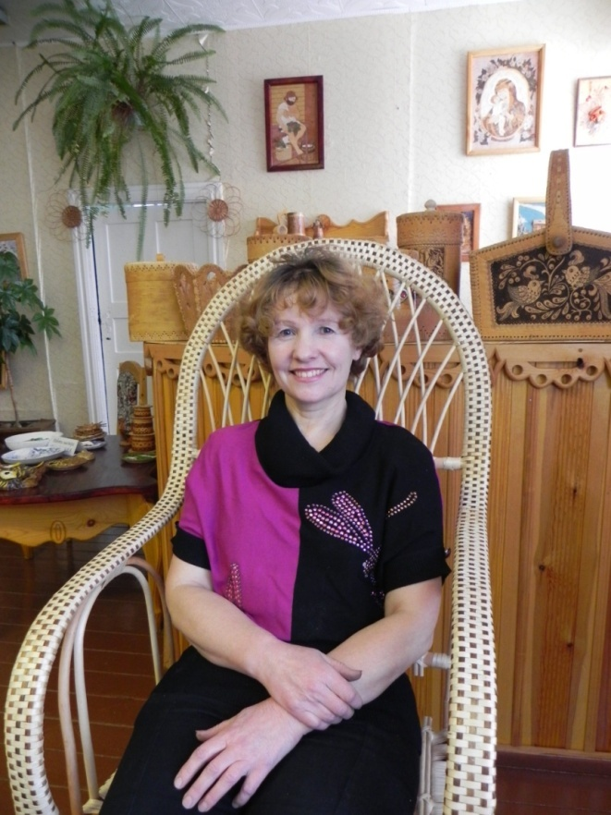
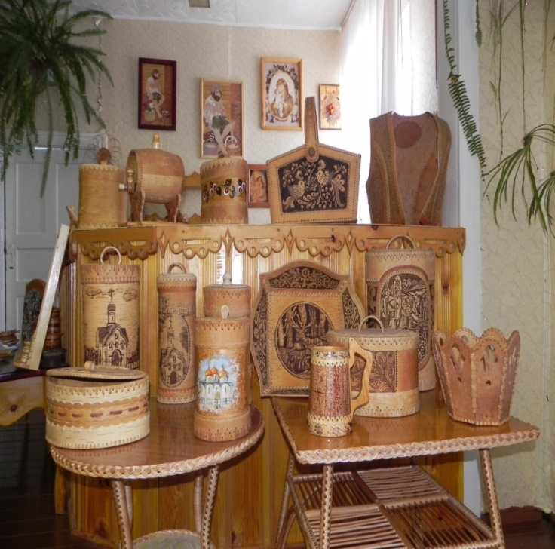
Атминович Валентина Николаевна
Мастер по художественной обработке бересты
с.Гуран
Атминович Валентина Николаевна, 1964 года рождения. Образование средне - специальное. В 1983 году окончила Харикское сельское профессиональное техническое училище №7. Свою трудовую деятельность начала в 1986 году в Бурхунском доме культуры мастером по глине. Уже в Бурхунском доме культуры начала заниматься берестой. С 1999 года работает в Гуранском «Центре ремёсел» мастером по бересте. Является руководителем студии ДПИ «Лад».
Красота рождается благодаря Божьему дару и усердному труду – считает Валентина Николаевна. Через творчество старается изменять и свою жизнь, и окружающий нас мир к лучшему, хочет, чтобы у наших детей и у нашего народа было счастливое будущее.
За время творческой деятельности Валентина Николаевна приняла участие в районных выставках декоративно - прикладного искусства, в передвижной выставке по Нижнеудинскому, Куйтунскому, Зиминскому районам, в рамках Целевой программы «Культура Присаянского региона», которая завершилась в выставочном зале ОЦНТиД г. Иркутска (2002г).
Награждена: Диплом областного фестиваля народных ремесел коренных и других народов Прибайкалья «Чистый стиль» (2011г.), Диплом участника Всероссийского конкурса работ мастеров народных ремесел «Сибирь мастеровая» (2012г.), Гран – при «Мастер года» районного фестиваля мастеров ДПИ «Живые ремесла» (2012г.).

Slide 10
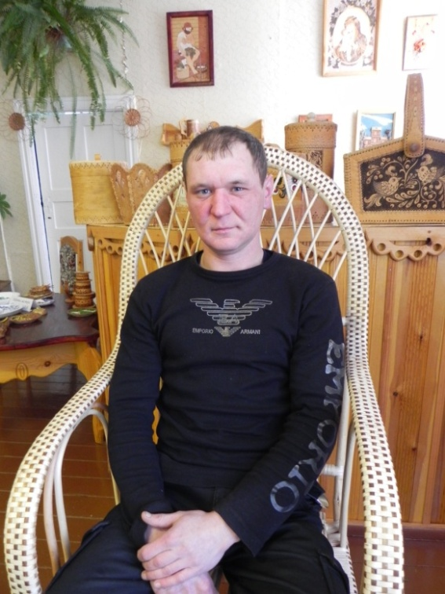
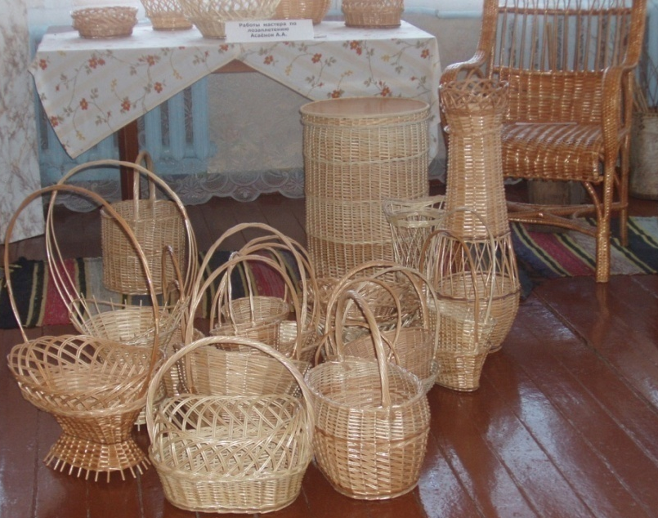
Асаенок Александр Анатольевич
Мастер лозоплетения
с.Гуран
Асаёнок Александр Анатольевич, 1985 года рождения. В 2002 году окончил Гуранскую среднюю школу. С 2006 года работает мастером по лозоплетению в «Центре ремёсел с. Гуран».
Открывать красоту природы помогает людям искусство. В изделиях из лозы, выполненных мастером, прослеживается своего рода народная память, связывающая прошлое с настоящим и будущим.
Представленные работы поражают своим разнообразием, это предметы быта и мебели. В работах ярко просматривается индивидуальный почерк мастера. Изделия из лозы обладают высокой художественной ценностью, практичностью, создают удобство и уют.
За время творческой деятельности мастер принимал участие как в районных, так и в городских выставках декоративно - прикладного искусства. Участие в выставках, подтверждает профессиональную компетентность автора и способствует созданию широких возможностей для дальнейшего совершенствования творческой деятельности.

Slide 11
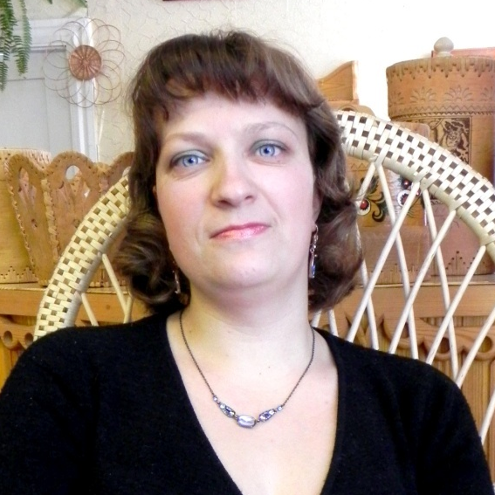
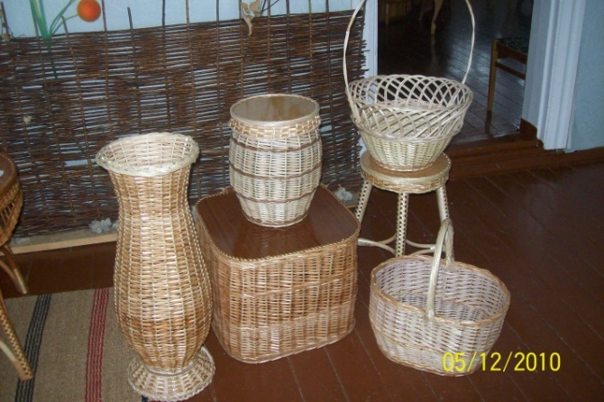
Агальцова Татьяна Геннадьевна
Мастер лозоплетения
с.Гуран
Татьяна Геннадьевна родилась 3 октября 1978г. в с.Гуран. Образование средне - специальное, в 1998г. окончила Тулунское медицинское училище по специальности «Сестринское дело». С 2009 года работает мастером по лозоплетению в «Центре ремесел» с.Гуран. Творческий импульс прослеживается в каждой работе мастера, привлекает её заинтересованный взгляд на природу, общество и человека. Мастер добивается высокой степени результативности в освоении приёмов работы с лозой, развивает творческую фантазию и умение воплощать задуманное в своих работах.
Работает с удовольствием, с интересом. Прислушивается к мнениям своих коллег. К общественным поручениям относится добросовестно. По характеру спокойна. Принимала участие во всех районных мероприятиях в выставках декоративно - прикладного искусства, в выставках распродажах. Чувствуется, что за время работы мастер накопила большой опыт и мастерство, а фантазии ей не занимать от природы.

Slide 12
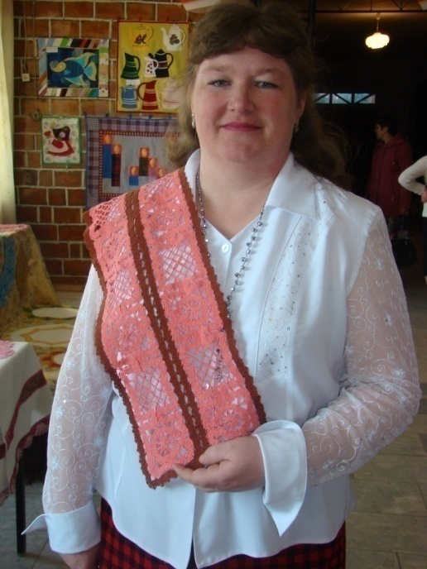
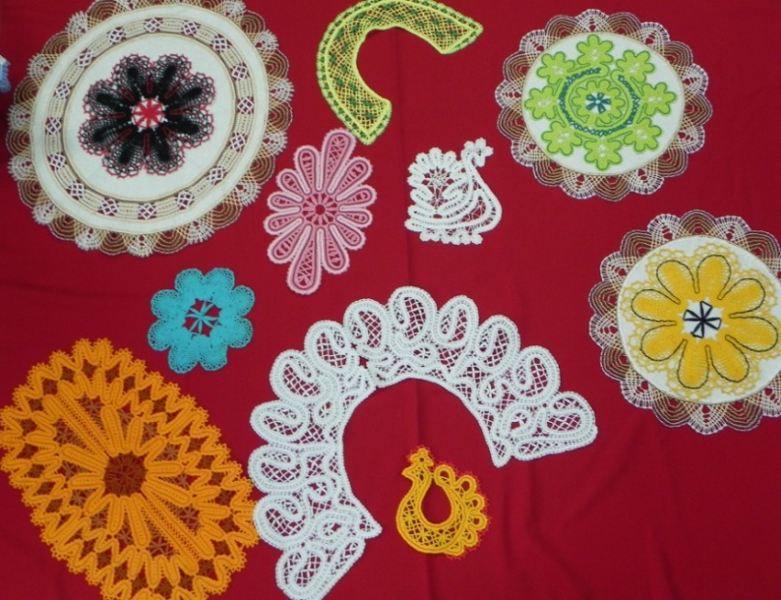
Бардова Елена Алексеевна
Мастер по кружевоплетению на коклюшках
с.Бурхун
Елена Алексеевна родилась 7 августа 1973 года в с.Бурхун Тулунского района. С 2001 года занимается кружевоплетением на коклюшках. Ведет кружковую работу в культурно - досуговом центре с. Бурхун, среди ее учеников есть уже признанные мастера. Коклюшечное кружево мастера является украшением убранства и интерьера. Простыми движениями рук, при плетении кружева коклюшками, Елена выводит замысловатые узоры вилюшек и строгих решеток.
Процесс кружевоплетения упоителен, а звон коклюшек завораживает. Изделия мастера приносят умиротворение и настоящую радость.
Елена Алексеевна никогда не ограничивается простым следованием традиции, а всегда ищет новаторские пути. Ее достоинство в том, что она с готовностью идет на любые эксперименты, если они эстетически оправданы, находит оригинальные технические и художественные решения своих работ.
В 2001 году участвовала в областном фестивале народных ремесел коренных и других народов Прибайкалья. Является постоянным участником выставки народных мастеров «Живые ремесла».

Slide 13
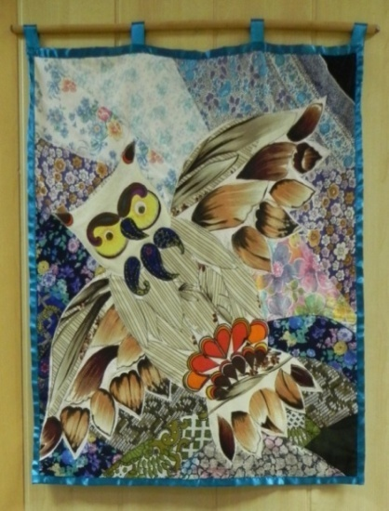
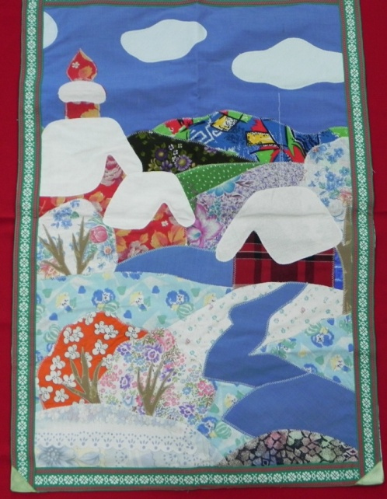
Орлова Мария Григорьевна
Мастер по лоскутному шитью
с.Бурхун
Орлова Мария Григорьевна родилась 23 мая 1951 года в селе Большой Зерентуй Читинской области. В 1970 году окончила Читинское педагогическое училище по специальности «Воспитатель детского сада». С 1970 по 1974 годы работала в дошкольных учреждениях БАМа и Якутии. С 2008 года занялась ремеслом «Лоскутное шитье». Из-под легкой руки мастера появляются волшебной красоты произведения, достойные играть главные роли в интерьере. Ведь яркость, красоту и своеобразие нашему дому придают детали. Своеобразные лоскутные вещи как раз и являются такими деталями. Они преображают наш дом, создают настроение, добавляя тепла и уюта.
Такие изделия применимы и для кухни (скатерти, салфетки, прихватки), для гостиной (диванные подушки, декоративное панно), для спальни (покрывала, наволочки на подушки). Эти вещи сделаны своими руками, в них частичка души мастера. Они уникальны и неповторимы, других таких нет во всем мире.
В 2011 году Мария Григорьевна стала Лауреатом областного фестиваля народных ремесел коренных и других народов Прибайкалья.

Slide 14
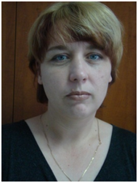
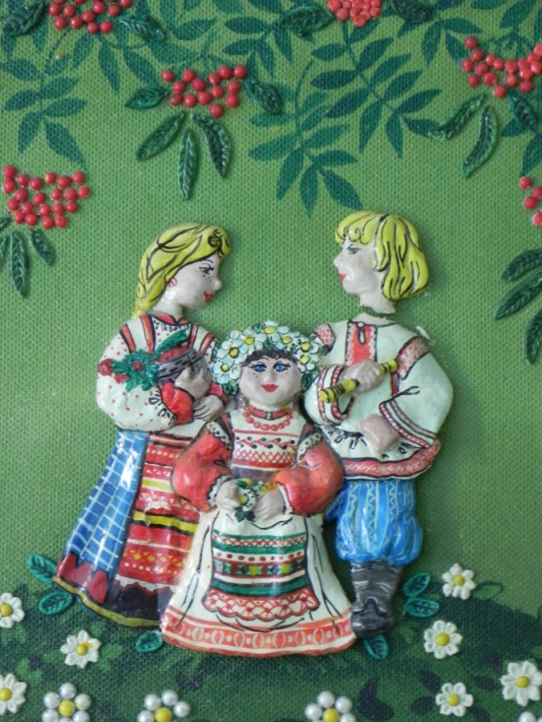
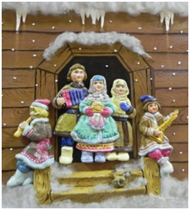
Свешникова Елена Николаевна
Мастер по глине
п. Центральные мастерские
Родилась Елена Николаевна 13 июня 1973 года в городе Тулуне. В 1992 году окончила Тулунское педагогическое училище по специальности «Учитель черчения и рисования». С большим мастерством, неисчерпаемой фантазией создает мастер из муниципального учреждения «Культурно-досуговый центр Писаревского МО» разнообразные шкатулки, корзинки, панно, декоративные куклы, фигурки животных, сюжетные композиции на темы народного быта, фольклора, истории.
Подобно маленькому лучику света, такие поделки несут большой эмоциональный заряд, радуют нас простотой и доступностью.

Slide 15
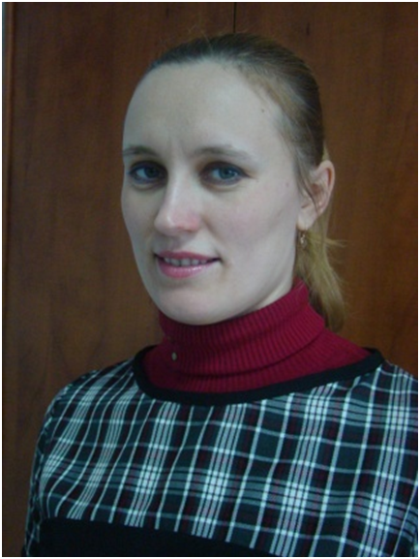
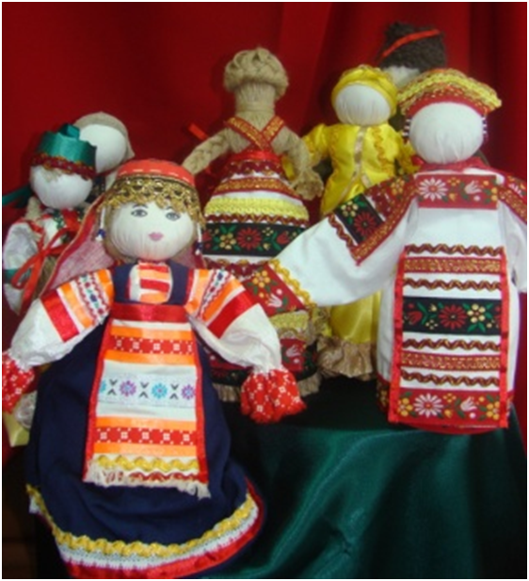
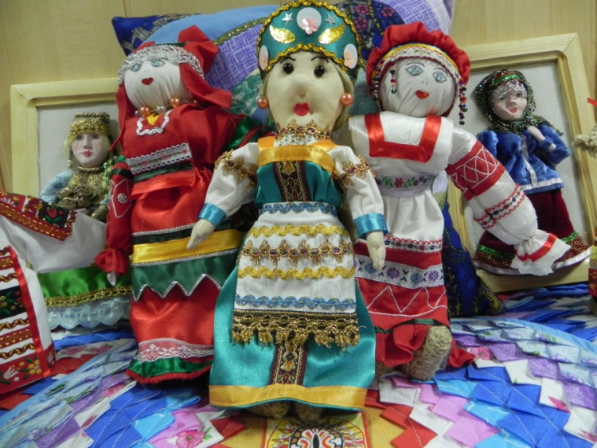
Шульгина Татьяна Владимировна
Мастер по изготовлению тряпичной куклы, игрушки
п. Центральные мастерские
Родилась Татьяна Владимировна в г.Тулуне 10 ноября 2011года. Окончила Тулунское педагогическое училище по специальности «Учитель черчения и рисования». Работает мастер в Доме культуры «Сибиряк», обучает детей ремеслу «Тряпичная кукла». Разнообразны и самобытны куклы мастера Шульгиной Татьяны Алексеевны, кукольные наряды изготовлены с определенной долей стилизации, вышивки рубах и оклады понев и похожие на оригинал. Куклы демонстрируют народные костюмы, фольклор, предметы русского быта и показывают старорусский уклад жизни, который отражался на народном костюме.
Участвует в ежегодных районных выставках декоративно-прикладного искусства.

Slide 16
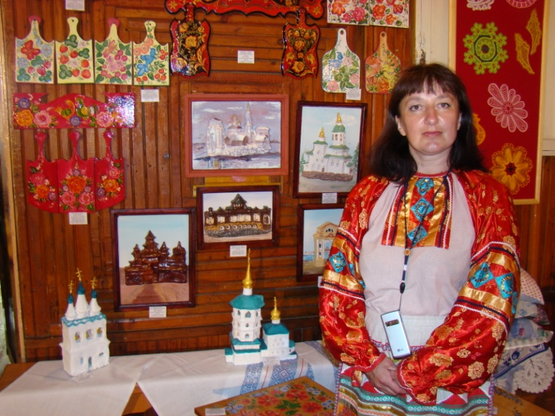
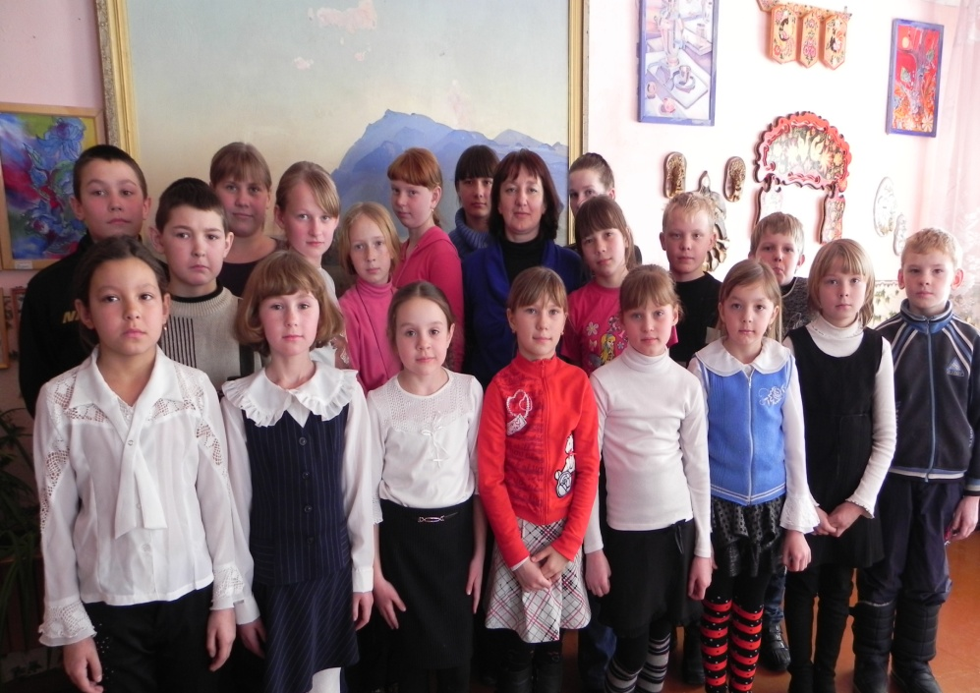
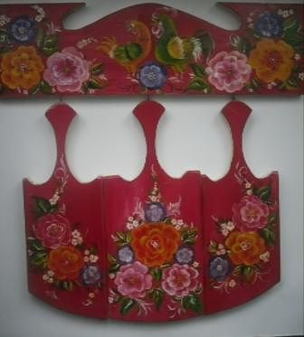
Алексенкова Оксана Владимировна
Мастер художественной росписи по дереву
с.Шерагул
Родилась в 1972 году. В 1992 году окончила Иркутское училище искусств, в данное время преподает в художественной школе села Шерагул по специальностям - живопись, роспись по дереву, скульптура, батик. Постоянно совершенствует собственное мастерство, чтобы как можно грамотнее и доступнее, донести его до учащихся.
Вместе с детьми является постоянной участницей районного фестиваля «Живые ремесла» Тулунского района. Принимали участие в выставке –продаже «Рукотворная сказка» в 2011 году, в областном фестивале народных ремесел коренных и других народов Прибайкалья «Чистый стиль» 2011 год.

Slide 17
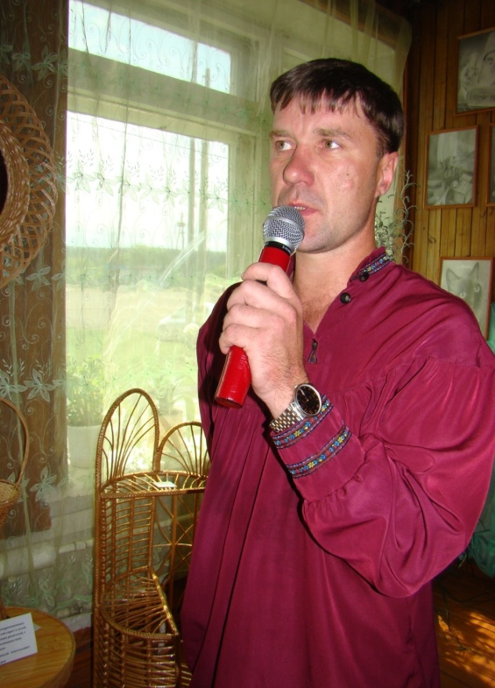
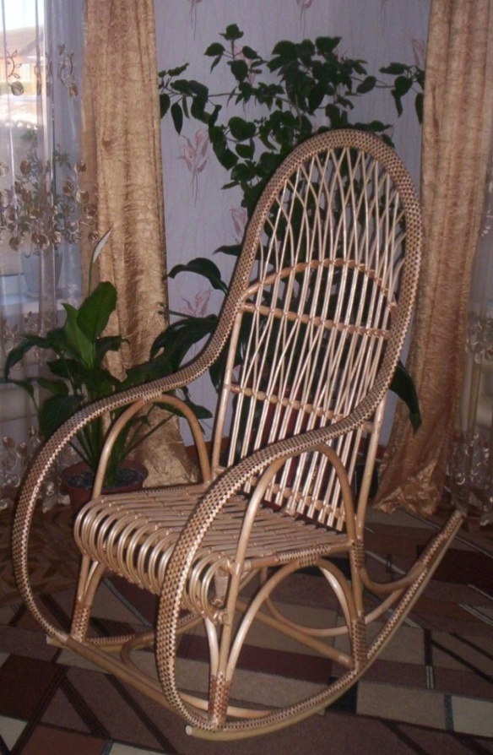
Кислинский Алексей Анатольевич
Мастер лозоплетения
с.Гуран
Кислинский Алексей Анатольевич родился 29 ноября 1979 года. В 2000 году окончил Иркутский геолого-разведочный техникум по специальности техник-геолог. Работает педагогом дополнительного образования областного государственного бюджетного образовательного учреждения для детей-сирот, и детей, оставшихся без попечения родителей, специальная (коррекционная) щкола – интернат п. Целинные Земли.
С 2012 года обучается в ФГБОУ «Восточно - Сибирская академия образования» факультет специальной педагогики и психологии направление «Физическая культура». За время работы в школе - интернат поселка Целинные Земли имеет множество званий и наград. Вносит личный вклад в повышение качества образования на основе совершенствования методов обучения и воспитания. Принимает активное участие в работе методического объединения учителей ПТО: в подготовке и проведении мероприятий, проводит мастер-классы, принимает участие в организации выставок творческих работ учащихся на базе школы, района и области.
В 2011 году разработал образовательную программу «Лозоплетение». Программа признана радикальной авторской разработкой, утверждена и рекомендована к применению Областным экспертным советом (Распоряжение министерства образования Иркутской области № 1217-мр от 19.10.2012 года).
Занимается лозоплетением, создавая отличные изделия, широко применяемые в быту.

Slide 18
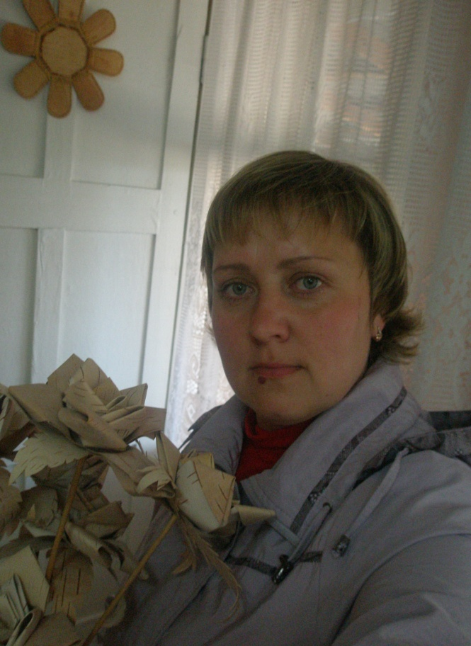
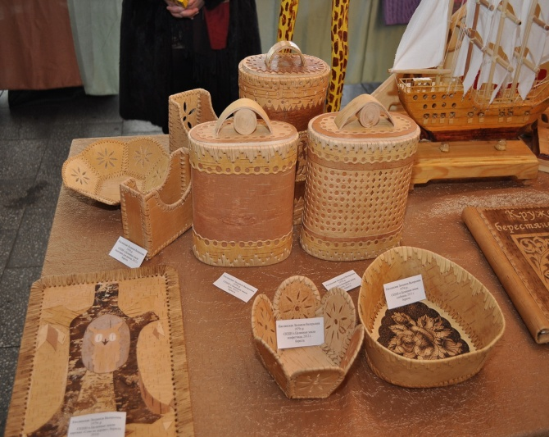
Кислинская Людмила Валерьевна
Мастер по художественной обработке бересты
с.Гуран
Родилась 28 января 1979 года в городе Тулуне Иркутской области. Закончила Гуранскую среднюю школу. Получила образование среднее профессиональное, окончив в 2000 году Иркутский геологоразведочный техникум по специальности охрана окружающей среды и рациональное использование природных ресурсов.
В данный момент работает учителем технологии в МОУ «Гуранская СОШ» и педагогом дополнительного образования областного государственного бюджетного образовательного учреждения для детей-сирот, и детей, оставшихся без попечения родителей, в поселке Целинные Земли.
Берестой начала заниматься с 2006 года, после того как посетила кружок по бересте в центре ремёсел села Гуран. Получив первые навыки начала изготавливать изделия из бересты -подарки для друзей и своей родни. В 2009 году ей предложили вести кружок в школе - интернат поселка Целинные Земли. Несмотря на то, что это дети с ограниченными возможностями у них всё получается. Каждый год участвует с выставкой в школьном конкурсе «Хрустальный башмачок», два года подряд участвует в районном фестивале мастеров декоративно-прикладного искусства «Живые ремёсла».

Slide 19
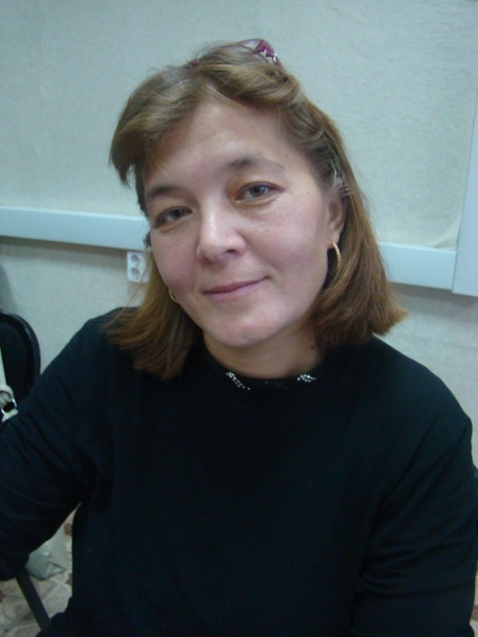
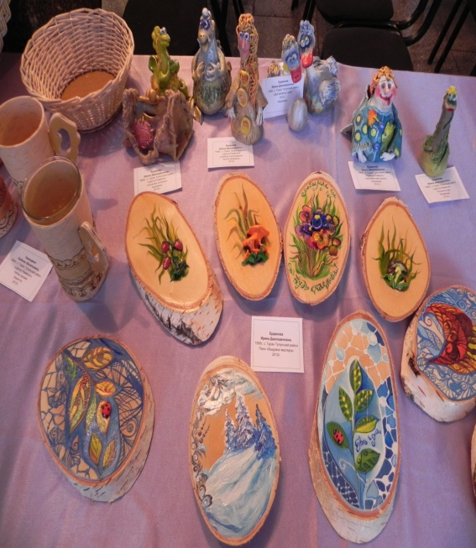
Ерданова Ирина Давлядяновна
Мастер по глине, росписи по дереву
с.Гуран
Ерданова Ирина Давлядяновна, 1968 года рождения. Всю жизнь с очень раннего возраста занималась рукоделием. Благодаря этому своему увлечению выбрала и профессию. В1988 году окончила Тулунское педагогическое училище, художественно-графическое отделение.
Очень любит познавать новое. Это её стремление и привело на работу в Гуранский Центр ремёсел. Она считает, что душа, как и тело должна иметь пищу. А пища для души творчество.
Параллельно работает в школе-интернат п. Целинные земли, где занимается с детьми изобразительным искусством, преподаванием черчения и кружковой работой.
Художественное творчество, самые разнообразные его виды и направления становятся с каждым годом всё интереснее, появляются новые краски, материалы, техники.
В начале своей работы в Гуране очень увлеклась глиняной игрушкой и даже разработала авторскую игрушку, выполняла поделки из солёного теста, расписывала «дерево». Любила и любит комбинировать разные техники и материалы. Также занимается и новыми видами творчества: декупаж, народная игрушка, батик, поделки из яичной скорлупы и.т.д. В общем всем, что может привлечь внимание и быть предметом преображения.

Slide 20
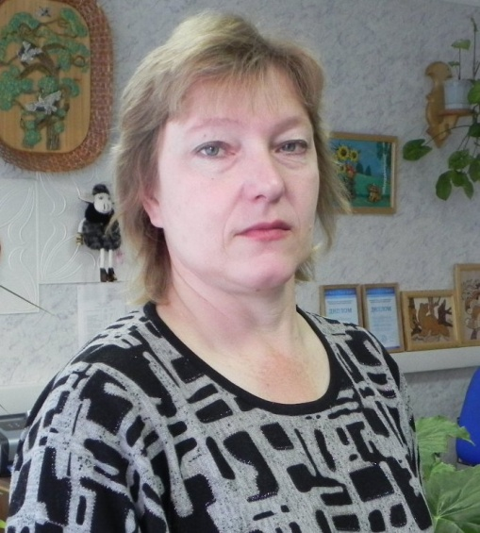
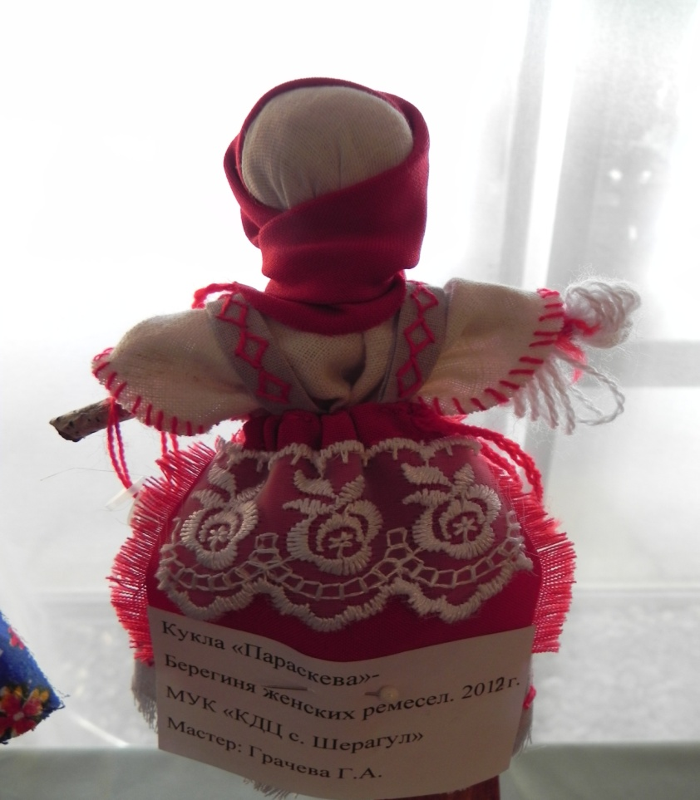
Грачева Галина Афанасьевна
Мастер по изготовлению тряпичной куклы, игрушки
с.Шерагул
Галина Афанасьевна родилась 4 июля 1965 года в с.Шерагул Тулунского района. После окончания Шерагульской средней школы поступила учеником швеи на Тулунскую фабрику ремонта и пошива одежды. С 1994 года работает мастером в мастерской по пошиву сценической одежды культурно - досугового центра с.Шерагул.
Увлекается изготовлением игрушек, тряпичной куклы, что получается у нее с особенно удачно.
Является постоянным участником выставки «Живые ремесла» декоративно-прикладного искусства в Тулунском районе.

Slide 21
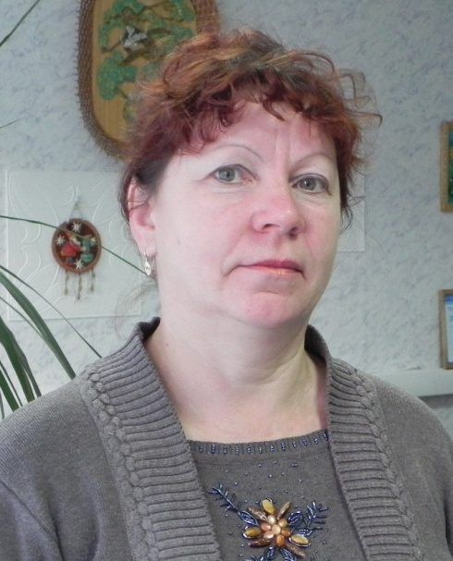
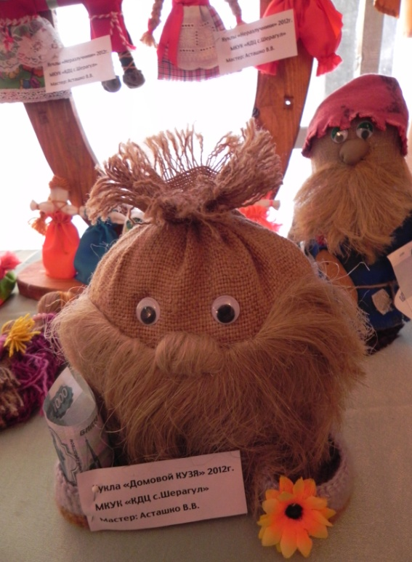
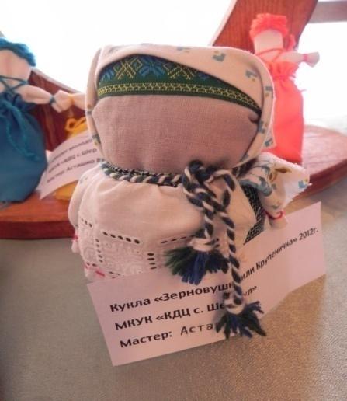
Асташко Вера Васильевна
Мастер по изготовлению тряпичной куклы, игрушки
с.Шерагул
Вера Васильевна родилась 16 марта 1958 года в с.Каранцай Куйтунского района Иркутской области. Окончив школу поступила в швейное училище при Тельминской швейной фабрике. После окончания училища с отличием, работала на швейной фабрике.
В 1979 году переехала в с.Шерагул. С 1982 года работала в швейной мастерской по ремонту и пошиву одежды с.Шерагул. С 1994 года и по сегодняшний день Вера Васильевна мастер по пошиву сценической одежды в культурно - досуговом центре с.Шерагул. Увлекается изготовлением игрушек, тряпичной куклы. Является постоянным участником выставки декоративно-прикладного искусства «Живые ремесла».

Slide 22
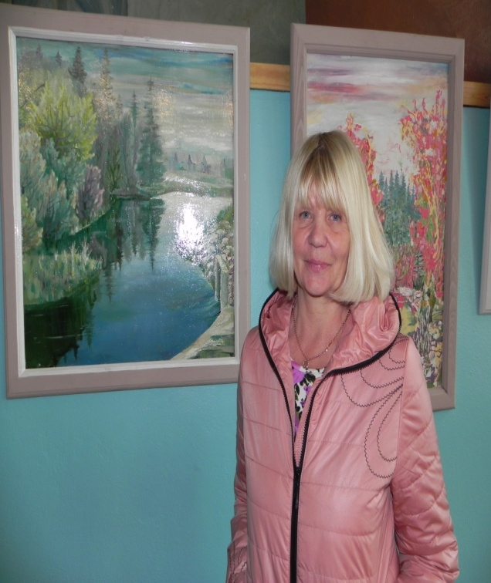
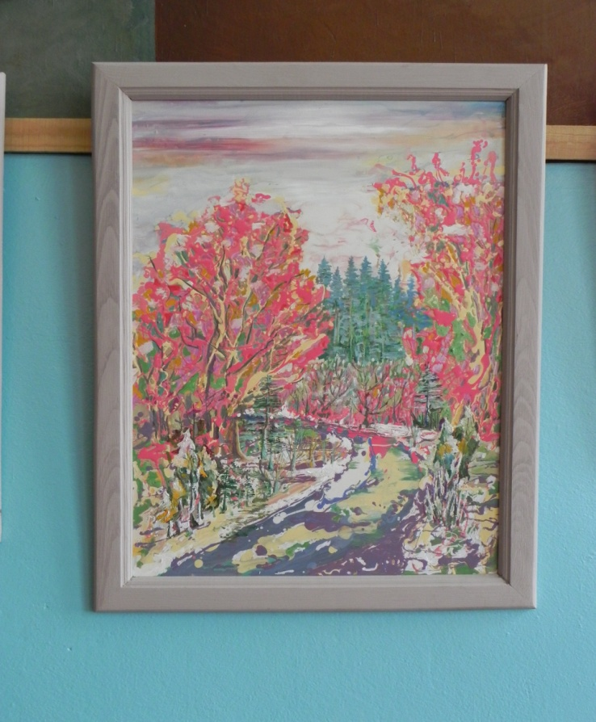
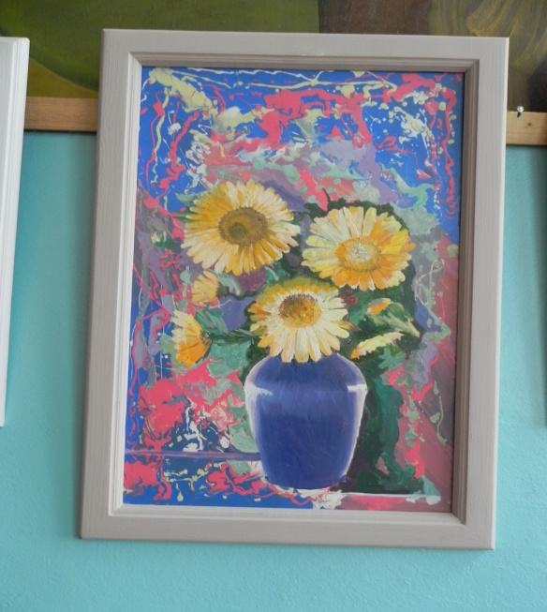
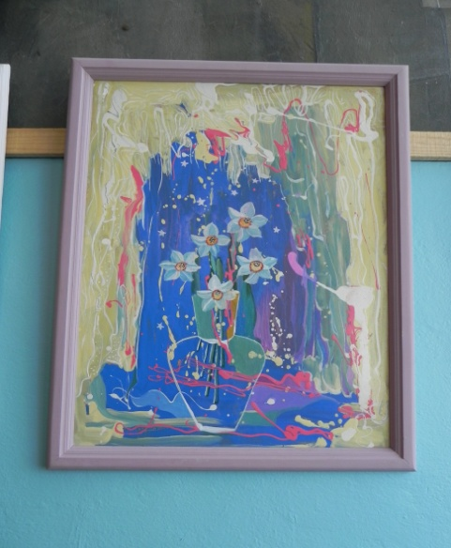
Людмила Васильевна Гречиха родилась в 1951 году в селе Бурхун Тулунского района в семье сельского учителя. Закончила 8 классов общеобразовательной школы, поступила в Иркутское Педагогическое музыкальное училище, закончила 3 курса. В 1978 году окончила Педагогическое училище художественно - графическое отделение в городе Новосибирске. С 1985 году работала в городе Усть-Илимске художником - оформителем. С 1993 года начала преподавательскую деятельность по специальностям – скульптура, композиция, ДПИ в школе №13 города Усть-Илимска. В 2006 году внесена в книгу почетных ветеранов педагогического труда города Усть-Илимска. В творчестве отдает предпочтение: цвет, масло, эксперимент, живопись. За годы трудовой и творческой деятельности состоялось несколько индивидуальных выставок.
Гречиха Людмила Васильевна Художник с.Бадар

Slide 23
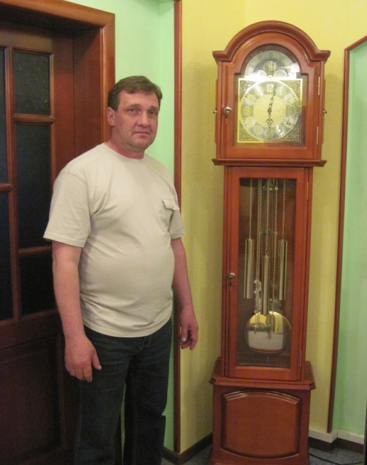
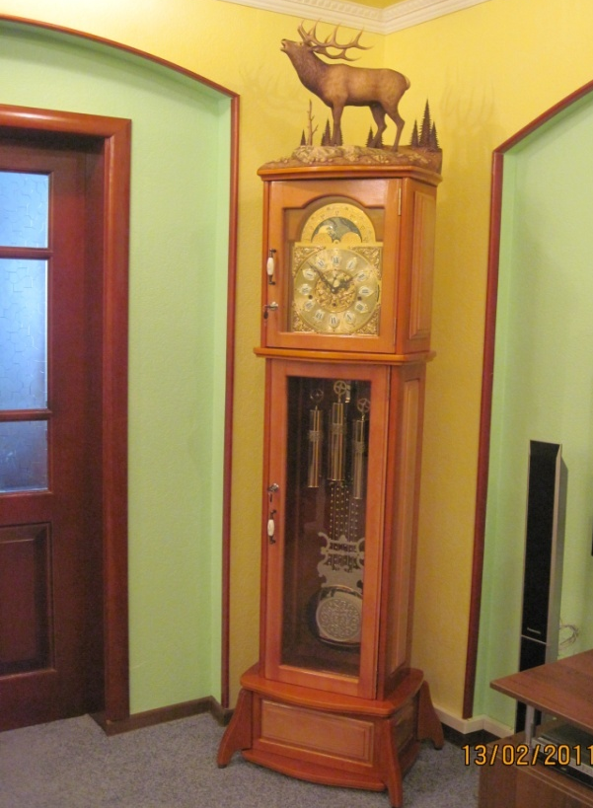
Никитенко Константин Федорович
Мастер по дереву с.Котик
Константин Федорович родился 3 августа 1956 года в селе Уйгат Тулунского района. В 1982 году окончил Котикскую среднюю школу и поступил ТУ №4 города Ангарска по специальности токарь. В 1990 году окончил ТСТ города Тулуна по специальности техник – механик. В данное время работает в ИП Никитенко.
Константин Федорович человек разносторонний, увлекается коллекционированием настенных и карманных часов. Увлекается резьбой по дереву, реставрацией старинных часов.

Slide 24
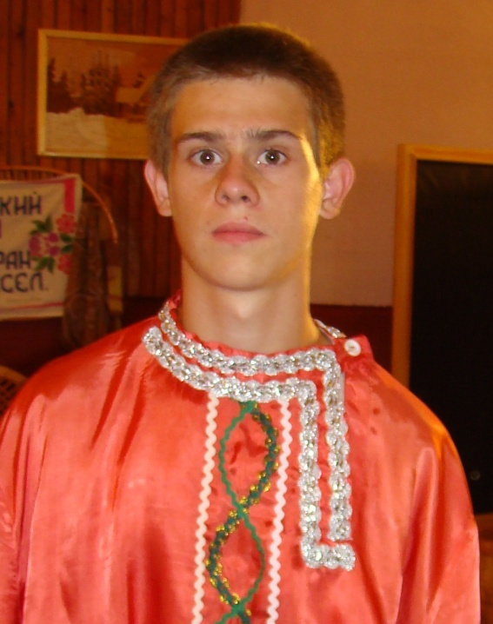
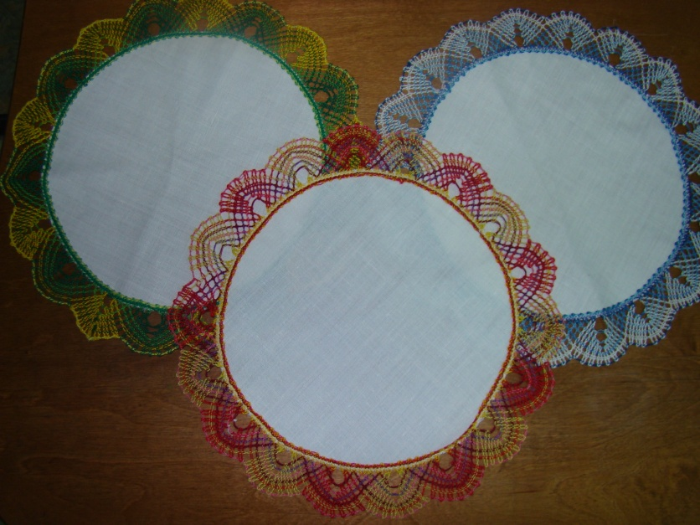
Кокорин Александр
Мастер по кружевоплетению на коклюшках
с.Бурхун
Родился 7 января 1995 года. В 2005 году, будучи четвероклассником, стал посещать кружок кружевоплетения на коклюшках, в Доме культуры села Бурхун. Сначала кружевоплетение давалось ему нелегко с трудом, но старание и усидчивость помогли ему справиться, результат виден в его работах.
Принимал участие в областном фестивале «Чистый стиль» в 2011 году, в районном фестивале «Живые ремесла», где стал победителем. В данный момент учиться в Иркутском Педагогическом Университете на факультете биологии, ведет на базе Университета кружок кружевоплетения на коклюшках, где обучает всех желающих любимому ремеслу.

Slide 25
Бажанов Сергей Николаевич
Мастер резьбы по дереву
с.Бурхун
Родился в 1962 году . Работает в Доме культуры села Бурхун мастером резьбы по дереву, ведет кружковую работу с детьми. Образование средне - специальное, по профессии столяр-строитель.
Благодаря трудолюбию, многолетнему опыту работы, своему редкому художественному таланту, он достиг высокого профессионального мастерства, в совершенстве овладел техникой геометрической резьбы по дереву.
Ежегодно принимает участие в выставках мастеров ДПИ «Живые ремесла» Тулунского района. Постоянно совершенствуется , открывая все новые грани геометрической резьбы.

